Slide 1


Desenvolvimento de um Framework na plataforma Android para gerenciamento de revistas digitais
Guilherme Viterbo Galvão
Orientador: Prof. Jorge Luiz Chiara
2013
Notes:
<número>

Slide 2
Introdução
1 – O que é uma revista digital?
2 – Como elas surgiram ?

Slide 3
Mercado atual
1 – Qual a vantegem de ter seu conteúdo digitalizado?
2 – Quais são os custos para isso?

Slide 4
Framework gerenciamento de revistas digitais
1 – O que é isso?

Slide 5
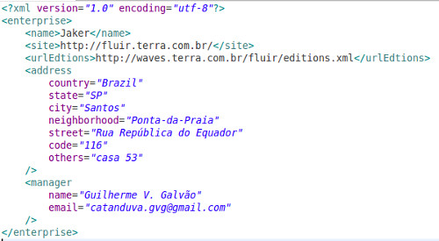
Como funciona
1 – Onde tudo começa, enterprise.xml.

Slide 6
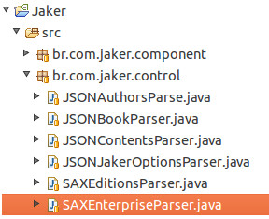
Como funciona
1.1 – Como ele é lido.

Slide 7
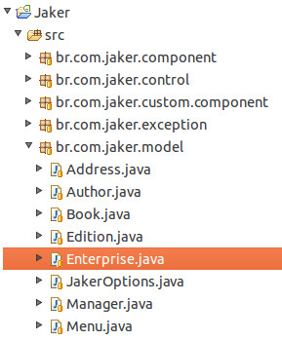
Como funciona
1.2 – O que se torna?

Slide 8
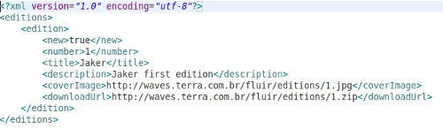
Como funciona
2 – O Meio, editions.xml

Slide 9
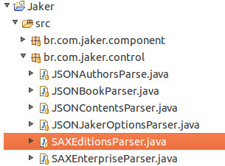
Como funciona
2.1 – Como ele é lido?

Slide 10
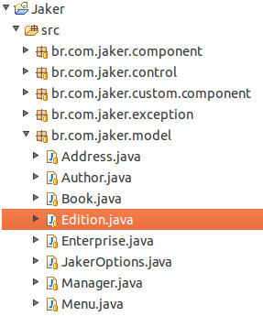
Como funciona
2.2 – O que se torna?

Slide 11
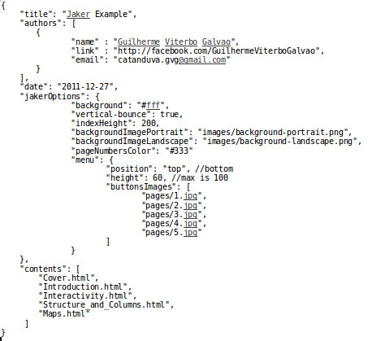
Como funciona
3 – O fim? book.json

Slide 12
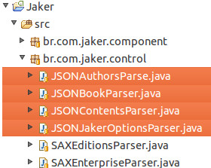
Como funciona
3.1 – Como ele é lido.

Slide 13
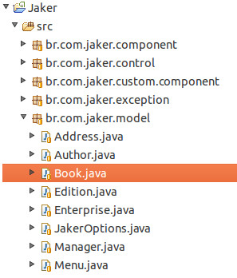
Como funciona
3.2 – O que se torna?

Slide 14
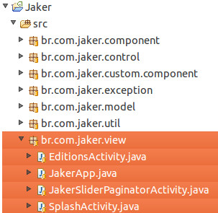
Como funciona
4 – Como tudo isso é visto?

Slide 15
Demonstração

Slide 16
Conclusão
O que podemos concluir disso tudo?

Slide 17

Perguntas?

